Slide 1

Integrantes:
Leidy Briones Alarcón
Heiddy Mendoza chimbo liliana sierra salazar
PROYECTO DE INVERSION PARA LA ELABORACIÓN DE CAFÉ-SOYA EN PAPEL FILTRO ESPECIAL PARA TOMAS INDIVIDUALES.

Slide 2
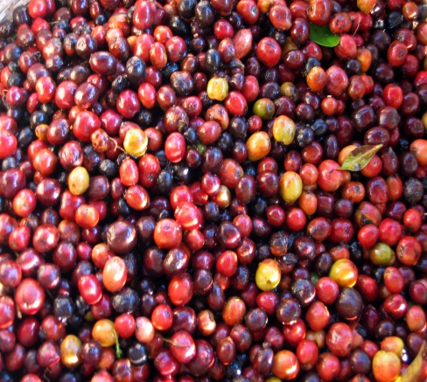
Antecedentes del café
El café se origino en el África aproximadamente en 575
D.C, sus granos se consumían como alimento.
Las primeras bebidas a base de café las prepararon los
Árabes en el siglo XI.

Slide 3

Beneficios DEL CAFE
Investigaciones han demostrado que un consumo
moderado de café es una gran fuente de salud, ya que
contiene una gran concentración de antioxidantes, que
contribuyen a disminuir el peligro de padecer cáncer de
vejiga o hígado y enfermedades del corazón.

Slide 4
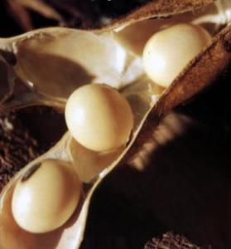
Antecedentes de la soya
La soja, también denominada “soya” proviene del
sureste asiático, concretamente de China y Corea.
En la antigua China el frijol de soya era una de las
Cinco plantas sagradas por sus propiedades
curativas.

Slide 5
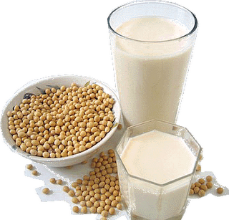
Beneficios de la soya
El frijol de soya se considera como oleaginosa
debido a que tiene un alto contenido de grasa
(20%), además contiene proteína (40%), hidratos de
carbono (25%), agua (10%) y cenizas (5%).
Desde un punto de vista alimenticio y comercial sus
principales componentes son la proteína y la grasa.

Slide 6
El café en ecuador
El café ha sido uno de los cultivos que se han destacado
en las exportaciones agrícolas del país.
En nuestro país se cultivan las dos especies de café,
arábigo y robusta. Aproximadamente el 55% de la
superficie total es de arábigo, considerado de mejor
Calidad se concentra específicamente en Manabí, la
provincia de Loja y las estribaciones de la Cordillera
Occidental de los Andes, en tanto que el robusta se
cultiva en la Amazonia, es decir en Sucumbíos y
Orellana, en su mayor porcentaje.

Slide 7
La soya en el ecuador
En Ecuador, la demanda más importante de soya
Proviene desde la avicultura debido a la composición
de los alimentos balanceados.
El 95% de la producción nacional proviene de las
Siembras de verano, los tipos de suelo en que se
siembra son desde franco arenoso a arcillosos.
El cultivo de la soya se desarrolla casi en su totalidad en
la provincia de Los Ríos (98%) Principalmente en las
Zonas de Quevedo, Mocache y Babahoyo, y el 2% se
cultiva en la Provincia del Guayas.

Slide 8
Planteamiento del problema
Uno de los problemas fundamentales en la actualidad
es el perjuicio a la salud por el consumo excesivo de
Café, ya que puede producir irritabilidad nerviosa,
ansiedad y dolores de cabeza, y no lo pueden consumir
en cantidad las mujeres embarazadas y niños por la
cafeína que contiene.
Además por ser un producto masivo y de gran rotación
no se han abarcado otras líneas de mercado para un
rápido acceso y consumo individual.

Slide 9
Definición del proyecto
El proyecto se enfoca en la elaboración, producción y
Comercialización de Café combinado con Soya en bolsas
de papel filtro para tomas individuales.
como su nombre lo indica es a base de extracto de Café
pasado y Soya molida con un valor agregado como es el
empaque, para tomas más accesible y fácil al alcance
de todos.
Va a ser un café artesanal, nutritivo, saludable y natural
para que todos en la familia puedan consumirlo.

Slide 10
Objetivo general
Realizar un estudio de factibilidad sobre el proyecto de
inversión para la elaboración de café-soya en papel filtro
especial para tomas individuales.

Slide 11
OBJETIVOS ESPECIFICOS
Determinar el mercado potencial del Café-Soya y enfocarnos en sus exigencias y sus expectativas.
Realizar un estudio previo de mercado para conocer la reacción de nuestros posibles clientes ante nuestro nuevo producto, y además analizar a nuestros competidores directos.
Determinar cuál seria nuestra inversión total para poder llegar a nuestro mercado objetivo, es decir determinar los costos en los cuales debemos incurrir para satisfacer las necesidades de nuestros clientes.

Slide 12
4. Definir el lugar en el cual se instalaran los cimientos para nuestra fabrica, el mismo que deberá ser un lugar estratégico para distribuir a nuestros clientes de manera eficiente y eficaz.
5. Analizar la manera de cómo hacer factible la viabilidad de nuestro proyecto.

Slide 13
Misión
Somos una empresa que procesa y ofrece un producto a
base de café y soya artesanal con una alta pureza,
calidad y competitividad, identificado por su sabor, olor,
Textura y presentación, el mismo que no es nocivo para
la salud permitiendo así, que su consumo sea acto para
todo el mercado.

Slide 14
VISIÓN
Ser líder en la elaboración y comercialización de Café-
Soya, ofreciendo un producto que cumpla con los altos
estándares de calidad y nutrición, abarcando a todos
los segmentos de mercado cumpliendo con los
requerimientos y expectativas del cliente, llegando a
obtener altas rentabilidades.

Slide 15
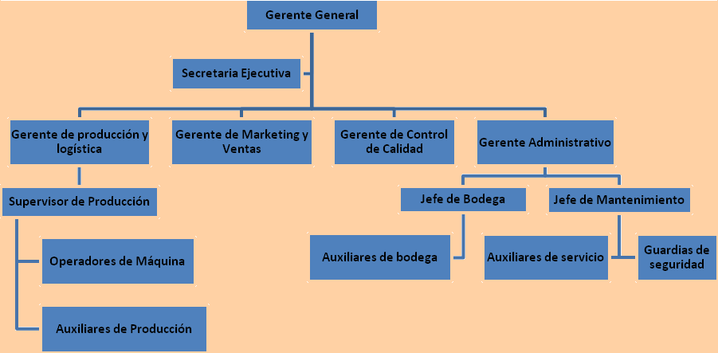
organigrama

Slide 16
OBJETIVOS DE LA INVESTIGACIÓN DE MERCADO
Identificar el mercado real y el mercado potencial del producto.
Identificar el mercado que degusten de la soya
Identificar a los futuros clientes
Determinar el nombre del producto
Conocer la aceptación del producto.
Identificar el segmento al cual nos enfocaremos.
Identificar el precio que los consumidores estarían dispuestos a pagar por el producto.

Slide 17
Determinar el sistema de ventas más adecuado, de acuerdo con lo que el mercado está demandando.
Identificar los potenciales canales de promoción.
Identificar la tendencia de compra de este producto por parte de los consumidores.
Determinar la frecuencia con que consumen el producto.
Identificar cual es nuestro mayor competidor.

Slide 18
Metodología de la investigación de mercado
Para definir el segmento se necesita conocer
datos tales como:
Sexo
Edad
Nivel de formación académica
Ingresos
Gustos
Competencia
Lugar de adquisición del producto
Medio de publicidad
Precio adecuado

Slide 19
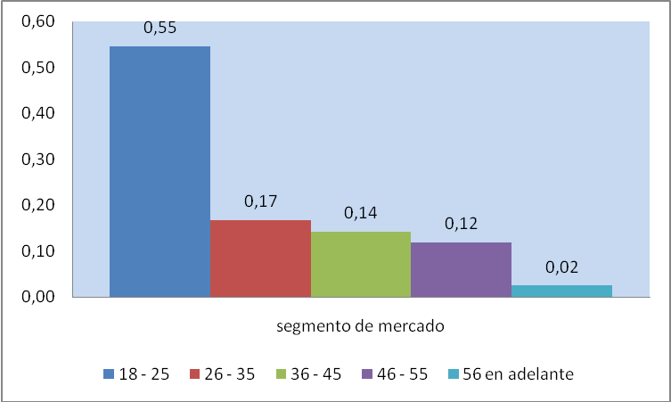
hipótesis
El segmento de mercado son las personas entre 18 y 25 años.

Slide 20
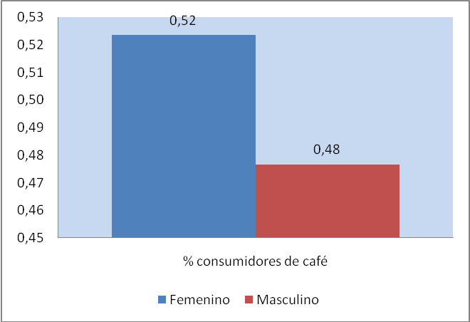
El sexo masculino es el mayor consumidor de café.

Slide 21
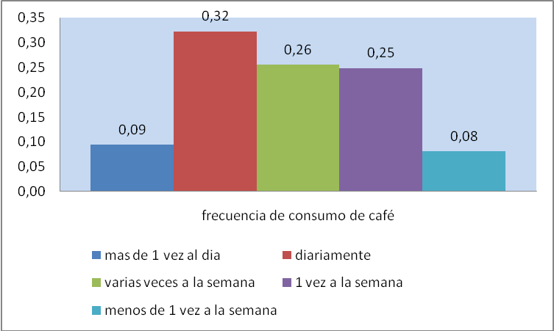
Las personas consumen café varias veces a la semana.

Slide 22
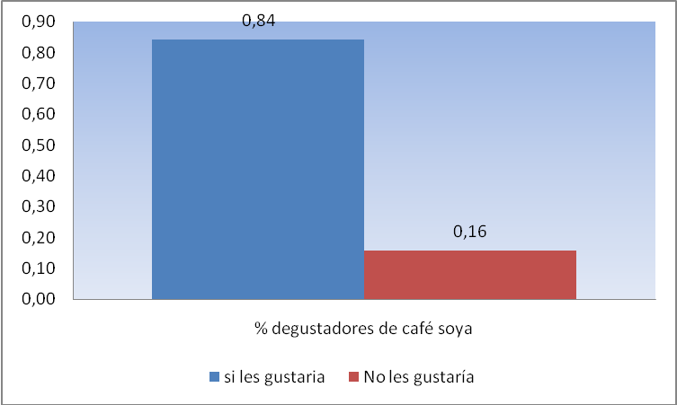
Las personas si les gustaría probar café a base de soya.

Slide 23
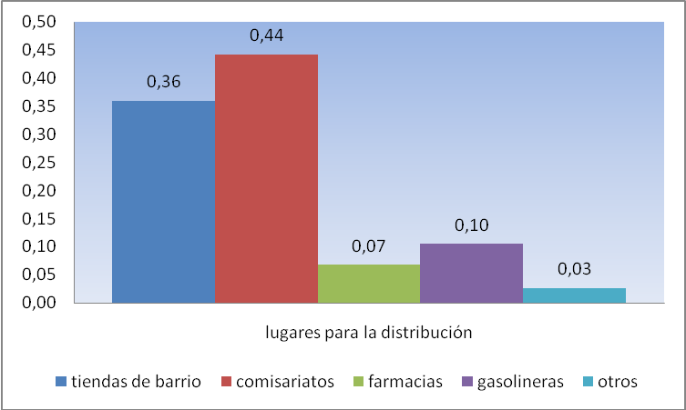
El mejor canal de distribución será en supermercados.

Slide 24
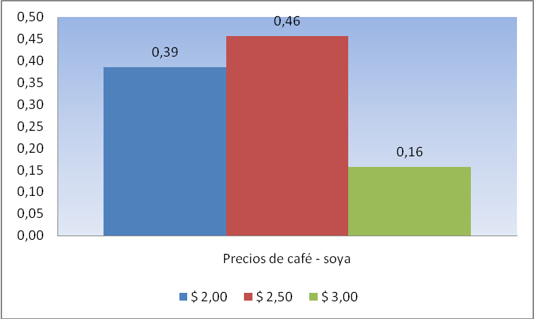
El precio que están dispuestos a pagar por una caja de 30 unidades de tomas individuales es $2.

Slide 25
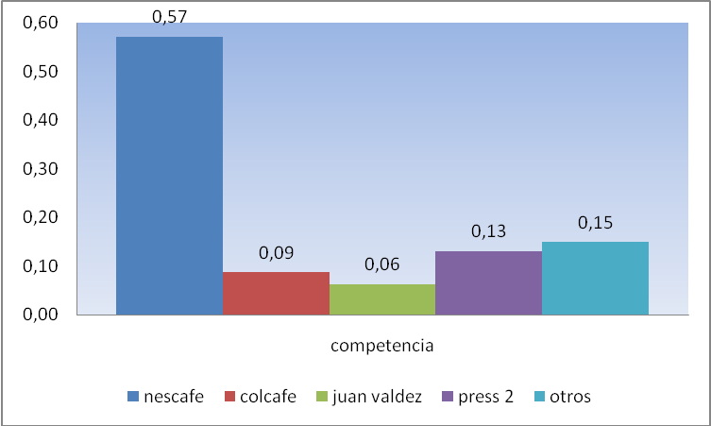
El mayor competidor es Nescafé.

Slide 26
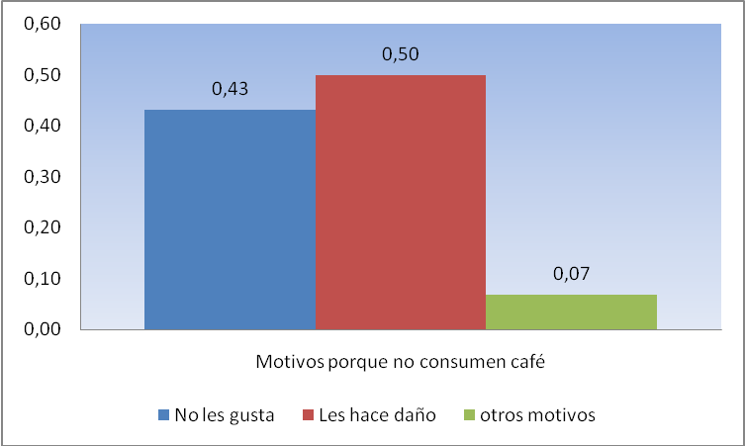
Las personas que no consumen café es porque no les gusta.

Slide 27
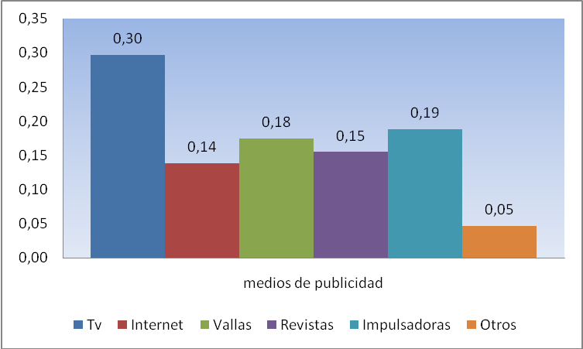
El medio de publicidad más óptimo será la televisión.

Slide 28
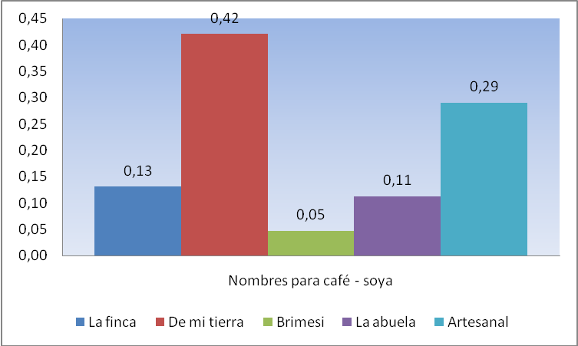
El nombre de mayor aceptación es café – soya “La finca”.

Slide 29
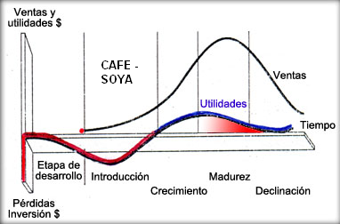
Ciclo de vida del producto

Slide 30
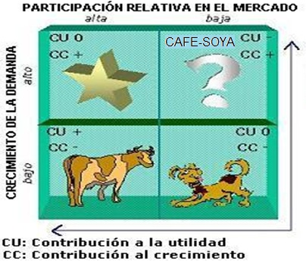
Matriz bcg

Slide 31
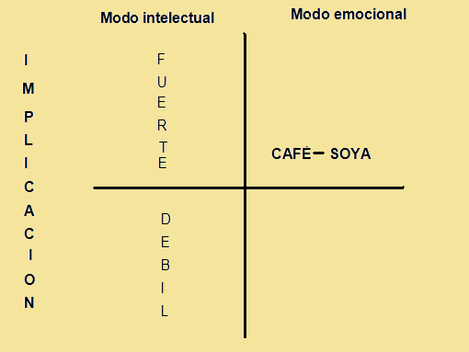
Matriz fcb

Slide 32
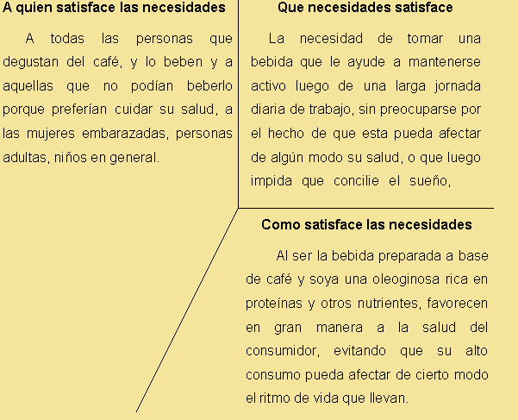
Matriz macr0-segmentación

Slide 33
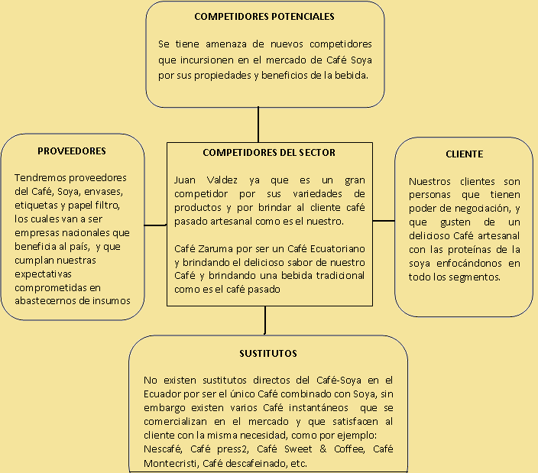
Fuerzas de porter

Slide 34
Marketing mix
Producto.
El producto es una bebida a base de soya y café preparado de forma artesanal sin pasar por un proceso que implique el uso de químicos como saborizantes, colorantes o algún otro que perjudique la salud del consumidor, es una café – soya natural preparado para que cualquiera en la familia pueda consumirla, ya sean niños, embarazadas o personas que deseen cuidar su salud,

Slide 35
Nombre
El nombre que tuvo mayor aceptación por los consumidores es café – soya De mi Tierra
Empaque
En el empaque se colocará la información nutricional del producto, lugar de elaboración, registro sanitario, fecha de vencimiento.
Factores Nutricionales
Al ser el producto elaborado en un buen porcentaje a base de soya lo hace beneficioso para la salud ya que la soya, es un alimento natural con gran contenido en proteínas, y el café es un buen antioxidante.

Slide 36
Precio
Según los resultados obtenidos la investigación nos arrojo que el precio que el mercado está dispuesto a pagar es de $2.50 la caja con 30 unidades de sobres de café – soya, este precio si cubrirá los costos de producción, elaboración de envase y publicidad del mismo.

Slide 37
Plaza
Según las encuestas el principal lugar para la distribución de café – soya será los comisariatos, seguido de las tiendas de barrio. Pero, también se lo podrá encontrar en farmacias como: Pharmacy’s, Fybeca, Sana – Sana, y en los autoservicios de gasolineras.

Slide 38
Promoción
A los mayoristas se les ofrecerá un descuento por volumen de ventas, de esta manera podrán darle a nuestro producto mayor espacio en los anaqueles para que sea visible y no se pierda o se confunda con la competencia así las ventas generaran un mayor margen de ganancia que nos beneficiara a ambos.

Slide 39
ANALISIS FODA
Fortalezas:
Un producto innovador en la línea del Café.
Fácil preparación para los consumidores.
Producto de alto consumo.
Aceptación del producto ya que es considerado saludable y natural
Lo podrán consumir todos los segmentos del mercado.
Disponibilidad de materia prima en el país como es el Café y la Soya
Facilidad de encontrar el producto en lugares donde el consumidor realiza las compras más frecuentes.

Slide 40
Oportunidades
En el mercado no existe un producto como el nuestro.
Apertura al mercado internacional.
Alta demanda de consumidores con gran aceptación del producto.

Slide 41
Debilidades
Producto nuevo en el mercado.
Inversión fuerte en el equipo de procesamiento del café.
Muchos productos sustitutos.
Amenazas
Ingreso de nuevos competidores que incursionen en el mercado.
Fenómenos naturales que afectan a los cafetales y la cosecha de Soya.

Slide 42
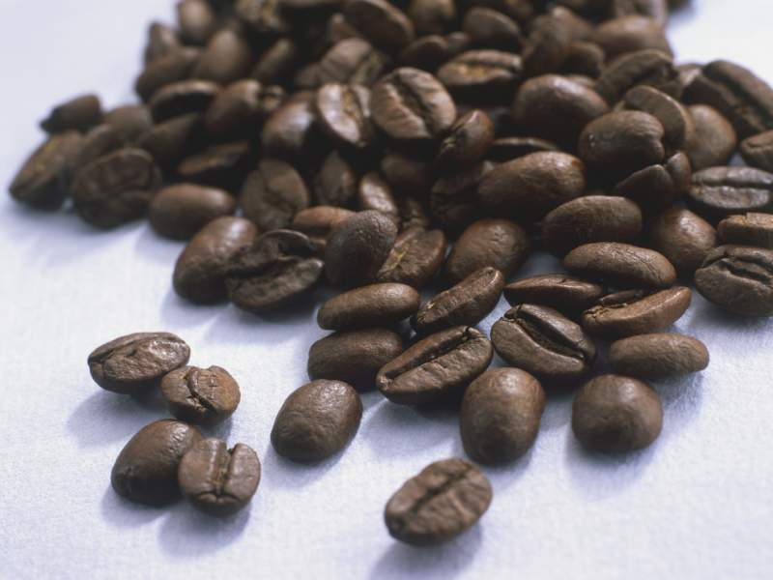
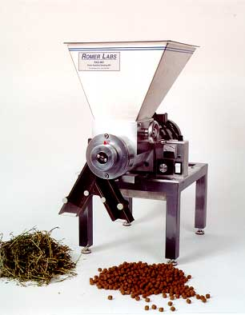
ESTUDIO TECNICO

Slide 43
PROCESO DE ELABORACION DE CAFÉ – SOYA ARTESANAL.
Para la producción de café – soya la empresa tendrá los siguientes procesos:

Slide 44
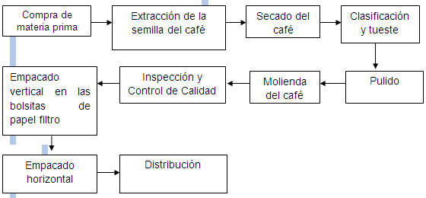
PROCESO DE ELABORACION DE CAFÉ – SOYA ARTESANAL.
Mapa de Procesos

Slide 45
    Descripción del Proceso
Compra materia prima:
Una vez que se realice la recepción tanto del café como de la soya, se verificará que se encuentre en buen estado, luego de esto la materia prima permanecerá en las bodegas esperando el siguiente paso

Slide 46
Extracción de las semillas de la cereza de café con dos procesos posible:
Vía seca; se secan las cerezas al sol o en secadoras, y luego con mucho cuidado se quitan las capas hasta dejar sólo los granos.
Vía húmeda; las cerezas se remojan para quitarles las capas de pulpa y miel

Slide 47
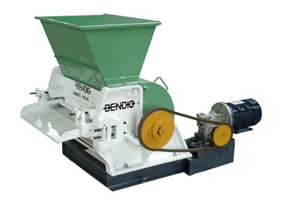
Despulpadora

Slide 48
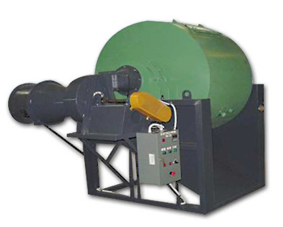
Secado del café:
Secadora cilíndrica horizontal

Slide 49
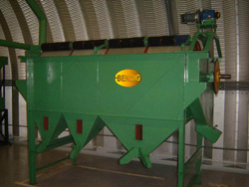
Clasificación y tostado:
Clasificadora por tamaño,
Forma y peso del café

Slide 50
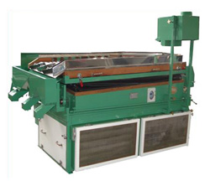
Tostadora

Slide 51
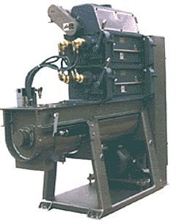
Pulido:
Pulidora de café

Slide 52
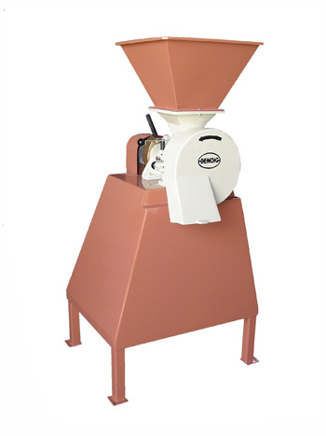
Molienda del café y la soya:
Molino de café y soya

Slide 53
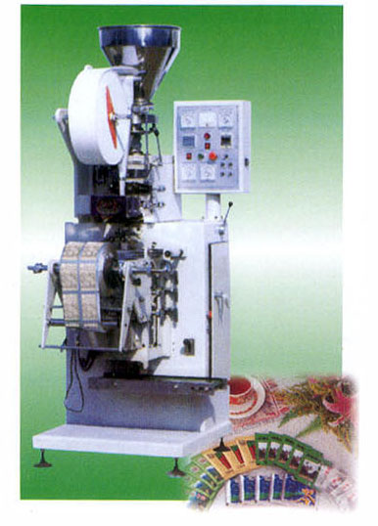
Empacado vertical:
Empacadora vertical automática para bolsitas de papel filtro

Slide 54
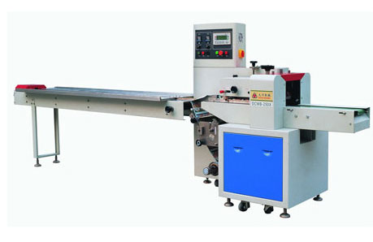
Empacado horizontal:
Empacadora horizontal automática

Slide 55
Control Final de Calidad:
Ya que el producto este en los cartones se les hará un control final de calidad, luego serán almacenadas esperando su distribución

Slide 56
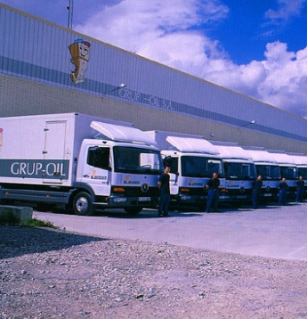
Distribución:

Slide 57
La distribución será realizada a los diferentes puntos de venta de nuestro producto dentro de la ciudad, y para esto contaremos con 2 camiones que se encargaran del norte, centro y sur de la urbe para abarcar de forma completa y eficaz todo el entorno

Slide 58
Producción
Se producirá aproximadamente 26400 bolsitas de café – soya por día, dicha producción será ubicada en una caja de cartón de 15 x 8 centímetros conteniendo 30 bolsitas de café, y para ser distribuido a los proveedores se procederá a embalar en cajas de cartón de 32 x 32 centímetros, los cuales contendrán un total de 32 cajas. La producción diaria de las cajas de café-soya a ser vendidas será de 880.

Slide 59
Como materia prima para la elaboración de Café-Soya utilizaremos.
Café
Soya

Slide 60
PERSONAL ADMINISTRATIVO Y DE PRODUCCIÓN.
A continuación se detallará las funciones individuales del personal a contratarse, así mismo los años de experiencia que deban tener para el cargo a desempeñar.

Slide 61
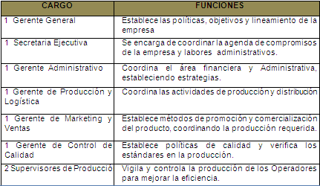

Slide 62
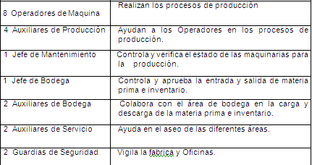

Slide 63
DIAGRAMA
DE
PLANTA

Slide 65
ANALISIS DE LOCALIZACIÓN
Análisis de Distribución
Al realizar la distribución de Planta o del área del trabajo vamos a tomar en consideración una serie de ventajas como:

Slide 66
Disminución de las distancias a recorrer por los materiales, herramientas y trabajadores.
Circulación adecuada para el personal, equipos móviles, materiales y productos en elaboración, etc.
Utilización efectiva del espacio disponible según la necesidad.

Slide 67
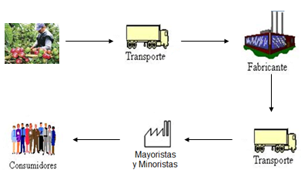
Análisis de Distribución

Slide 68
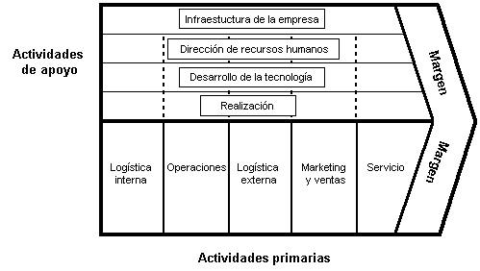
Análisis de Cadena de Valor

Slide 69
La logística interna que se va a efectuar comprenderá en recibir la materia prima en la fábrica por parte de los proveedores, donde se procederá a almacenarla para que luego sea procesada.

Slide 70
A medida de que se va obteniendo el producto terminado, se lo almacenara por poco tiempo dentro de las instalaciones de la fábrica ya que no se quiere tener demasiado producto en bodega; lo que se quiere es ir distribuyendo a los diversos puntos de venta a medida que esos puntos lo requieran

Slide 71
El marketing es el componente principal para poder dar a conocer el producto con lo cual se espera incrementar las ventas.

Slide 72
Para no perder la fidelización que ganemos en los clientes lo que se procederá a realizar es que continuamente se harán promociones en las cuales se premiaran a los clientes con artículos novedosos y viajes a diferentes lugares turísticos.

Slide 73
Actividades de apoyo
Para poder tener una evolución positiva de la empresa se dividió el trabajo en departamentos los cuales tienen un respectivo jefe que se encarga del desenvolvimiento de los mismos, y el trabajo en conjunto logra obtener resultados excelentes en el incremento de las utilidades y el desarrollo de la empresa

Slide 74
Para poder llenar las vacantes respectivas en las diversas actividades de la empresa se procederá a una búsqueda de profesionales y personas con experiencia en distintos campos, los mismos que deben tener una trayectoria moral excelente y de confianza

Slide 75
Para siempre tener un producto de excelente calidad se trabajará con la última tecnología, es decir las mejores maquinas que nos ayuden a poder procesar mucha más materia prima y obtener el producto terminado en menos tiempo y así siempre satisfacer la demanda y necesidades de los clientes

Slide 76
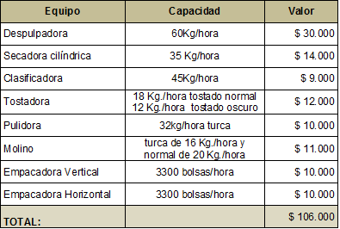
EQUIPOS E INSUMOS REQUERIDOS PARA LA PRODUCCIÓN.

Slide 77
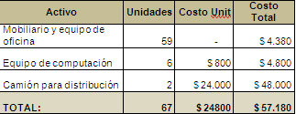
Activos Necesarios

Slide 78
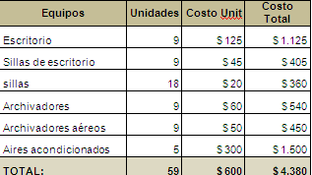
Equipo de Oficina y Mobiliarios

Slide 79
Depreciación y Amortización.
La depreciación y la amortización se refieren al cargo contable periódico que es necesario realizar con el propósito de establecer una reserva que permita reponer el valor de los activos

Slide 80
Para el caso particular de la empresa:
10 años para maquinaria
10 años para mobiliario y equipo de oficina
5 años para vehículos
5 años para gastos pre-operativos: constitución, investigación, permisos, organización.
3 años para equipo de computación.

Slide 81
Insumos necesarios para la producción.
Para producir este tipo de bebida principalmente se utilizaran como materias primas el café y la soya los mismos que serán de cosechas nacionales.

Slide 82
Entre las siguientes características que se deben observar y detectar en la compra de materia prima y suministro, destacamos las siguientes:

Slide 83
La materia prima; tanto el café como la soya debe ser fresca de excelente calidad y a buen precio.

Slide 84
Para evitar incurrir en costos excesivos se necesita que la fabrica se encuentre en la Av. Juan Tanca Marengo, y así la distribución al consumidor será más eficiente y eficaz.

Slide 85
Para evitar incurrir en costos excesivos se necesita que la fabrica se encuentre en la Av. Juan Tanca Marengo, y así la distribución al consumidor será más eficiente y eficaz.

Slide 86
ESTUDIO
FINANCIERO

Slide 87
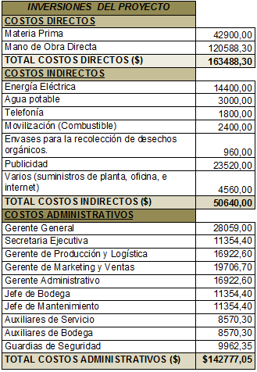
INVERSIONES DEL PROYECTO

Slide 88
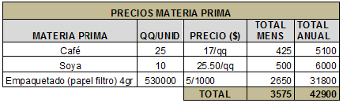
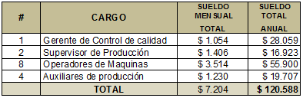
COSTOS DIRECTOS
Mano de obra directa

Slide 89
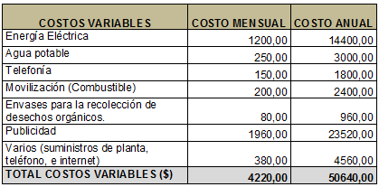
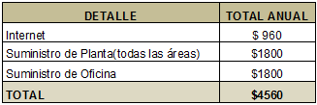
COSTOS INDIRECTOS

Slide 90
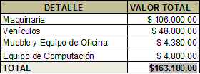
Inversión en activos fijos

Slide 91
Total inversión

Slide 92


Inversión inicial
+
+

Slide 93

Capital de trabajo
(-29742,10)+( -6682,22) = -36424,32

Slide 94

Inversión total

Slide 95
Estimación de Costos
A continuación se detallara todos los costos de producción, en los cuales la empresa va a incurrir los mismos que serán clasificados en Costos fijos y Costos Variables.

Slide 96

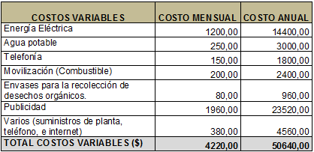

Costos fijos y variables

Slide 97

Análisis costo - Volumen - Utilidad
Punto de Equilibrio.
Q*= Costos Fijos / (Precio-Costo Variable Unitario)

Slide 98


Precio del Producto
El precio de la bebida de Café-Soya en la presentación de 4 gramos se calcula tomando en consideración a los costos fijos, costos variables y el precio en que ofrece la competencia su producto
$2 intermediarios
$2,50 consumidor final

Slide 99
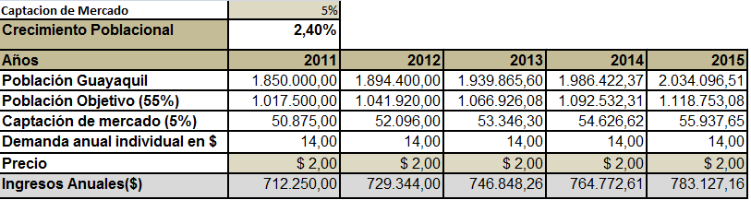
Ingresos por Venta del Producto
Ingresos Anuales = (Precio * Demanda Anual)

Slide 100


financiamiento

Slide 101
Deuda del 65%
El 65% será aportado a través de la Corporación Financiera Nacional, cuya cantidad será de $361.732,59; con un plazo de 5 años y una tasa de interés del 17.3%.

Slide 102

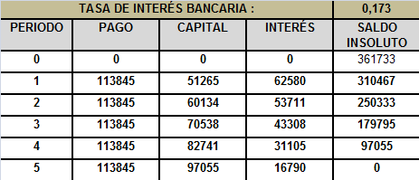
AMORTIZACIÓN DE LA DEUDA
A= (P*i)/(1-(1+i)^(-n))

Slide 103
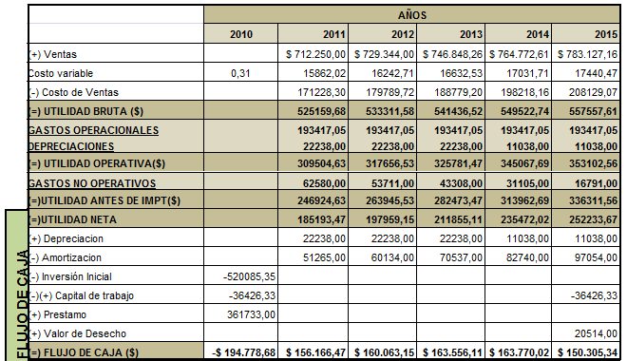
FLUJO DE CAJA

Slide 104
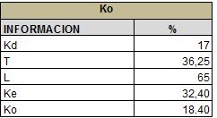
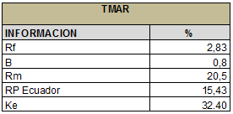

TASA DE DESCUENTO
K0= Kd* (1-T)* L + Ke* (1-L)

Slide 105

VAN Y TIR

Slide 106

PAYBACK

Slide 107
CONCLUSIONES
Por medio del estudio financiero se puede demostrar que el proyecto es viable ya que nos muestra una TIR de 77% y un VAN de 297770,48.
Luego de realizar un análisis del mercado e industria en la que vamos a incursionar, concluimos que el proyecto tiene expectativas de crecimiento a mediano plazo.
Por medio de la Investigación de mercado observamos que tenemos un segmento grande de mercado con tendencia a crecimiento, ya que es un producto de consumo masivo.

Slide 108
El precio se estableció por medio de la Investigación de mercado y por el análisis de producción, por lo que se llego a $2.50 el del consumidor pero para los intermediarios es de $2,00; cubriendo los costos de producción, obteniendo un margen de ganancia y satisfaciendo la expectativa del cliente.

Slide 109
recomendaciones
Con la culminación del estudio realizado se llego a la conclusión que si es factible realizar el proyecto desde un punto de vista técnico, administrativo, comercial y finalmente económico.
Se requiere de un esfuerzo de todas las partes dentro de la organización, y un estudio serio para lograr desarrollar las estrategias adecuadas, los canales óptimos y un producto con los estándares de calidad que puedan satisfacer las necesidades del cliente.
Debemos aprovechar la oportunidad que ofrece este mundo globalizado, donde los mercados se amplían cada vez más, para productos de calidad con altos grados de exigencia.
Es importante explorar la posibilidad de que se integre otras variedades en la misma línea, ganando captación de mercado.

Slide 110
GRACIAS

